Slide 1
В Здоровом теле – здоровый дух
Проект с детьми в подготовительной группе
Инструктор по физической культуре Грачева Е.П.
МДОУ «Детский сад №171»
г. Ярославль

Slide 2
Актуальность темы
Самой актуальной проблемой на сегодняшний день является сохранение и укрепление здоровья детей. Здоровье рассматривается как полное физическое, психическое и социальное благополучие, как гармоничное состояние организма, которое позволяет человеку быть активным в своей жизни, добиваться успехов в различной деятельности. Для достижения гармонии с природой, самими собой необходимо учиться заботится о своем здоровье с детства. Очень важным на сегодняшний день является формирование у детей дошкольного возраста убеждений в необходимости сохранения своего здоровья и укрепления его посредствам здоровьесберегающих технологий и приобщения к здоровому образу жизни

Slide 3
Тип проекта
Краткосрочный Участники проекта: Воспитатели, инструктор по физической культуре, дети подготовительной группы и родители. Ожидаемые результаты: 1. Овладение элементарными навыками сохранения и укрепления здоровья 2. Приобретение привычки к ЗОЖ и ПАВ 3. Повышение знаний родителей о ЗОЖ в дошкольном учреждении

Slide 4
ЦЕЛЬ ПРОЕКТА
Создание благоприятных условий
для укрепления гармоничного физического развития ребенка.
Формирование потребности
в здоровом образе жизни.

Slide 5
Задачи проекта:
Для детей:
1. Обогатить и закрепить знания о здоровом образе жизни, о пользе физических упражнений и спорта в жизни человека.
2. Развивать у детей интерес к занятиям физической культурой и спортом, умения и навыки сотрудничества через нравственный и эстетический опыт проведения спортивных мероприятий. 3. Воспитывать потребность у детей вести здоровый образ жизни. 4. Воспитывать у детей целеустремленность, организованность, инициативность, трудолюбие.
Для родителей:
Развивать творческие и физические способности детей в спортивной деятельности, формировать активную позицию в сохранении и укреплении здоровья детей, принимать активное участие в спортивной жизни детского сада.

Slide 6
Подготовительный этап
Изучение методической литературы по теме «Здоровье», «Традиционные и нетрадиционные средства оздоровления детей дошкольного возраста».
Составление плана совместной работы с детьми, педагогами и родителями.
Подбор материала и оборудования для занятий, бесед, игр с детьми.
Оформление консультаций для родителей виде книжки раскладушки по теме проекта: «В здоровом теле- здоровый дух», «Полезные и вредные привычки», «Какая польза от утренней зарядки для детей».
Разработка проекта по теме «В здоровом теле – здоровый дух».

Slide 7
Основной этап
1. Чтение художественной литературы: К.Чуковский «Доктор Айболит», А. Барто «Девочка чумазая», «Мы с Тамарой санитары», С. Михалкова «Прививка», «Не спать», «Грипп»; и т.д.;
2. Загадки об овощах и фруктах; пословицы, поговорки, загадки о предметах личной гигиены и др., потешки о здоровье,
3. Беседы: «Чистота – залог здоровья», «Кто спортом занимается, здоровья прибавляется», «Для чего нужна зарядка», «Таблетки растут на ветке, таблетки растут на грядке», «Микробы», «Правила поведения на прогулке», «Откуда берутся болезни», «Чтобы кожа была здоровой», и др.
4.Чтение рассказов про ЗОЖ:«Что у нас внутри?», «Я принимаю душ», «Мое тело», «Чтобы зубы были крепкими».
5. Подвижные игры: «Покажи правильно свой орган», «Спасайся от микроба»

Slide 8
Основной этап.
1.Просмотр презентации о пропаганде Здорового образа жизни и профилактики употребления ПАВ.
2.Спортивные мероприятия:«Мы – олимпийцы»,
«Зимние развлечения»
3.Беседа на тему: «Уроки Доктора Айболита»
4.Совместные мероприятия с родителями:
«Мой папа самый самый», «Утренняя зарядка с родителями на тему: Мяч – наш друг»
5. В рамках родительского клуба спортивный праздник «Мама, папа и я - дружная семья»
6. Веселые старты среди воспитанников детских садов:
Д/с №105 и Д/с №171

Slide 9
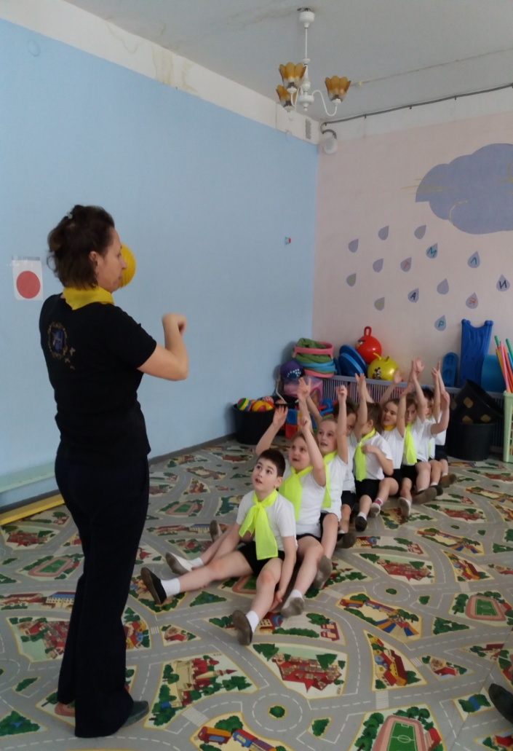
ВЕСЕЛЫЕ СТАРТЫ в Д/С №105

Slide 10
Пропаганда Здорового образа жизни среди обучающихся и профилактика употребления ПАВ

Slide 11
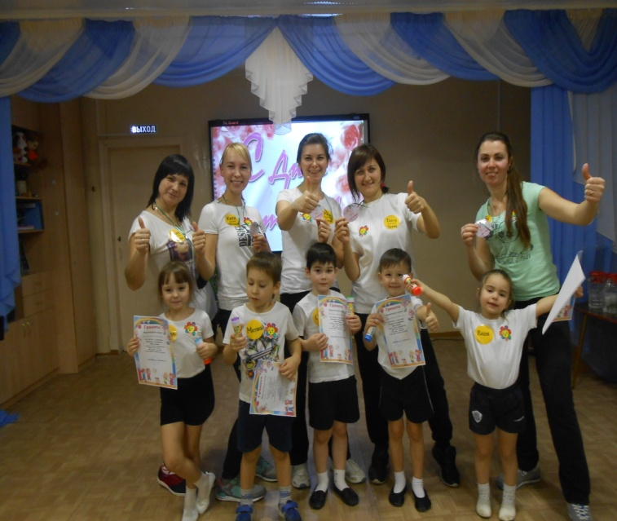
« Мама и я – спортивная семья

Slide 12
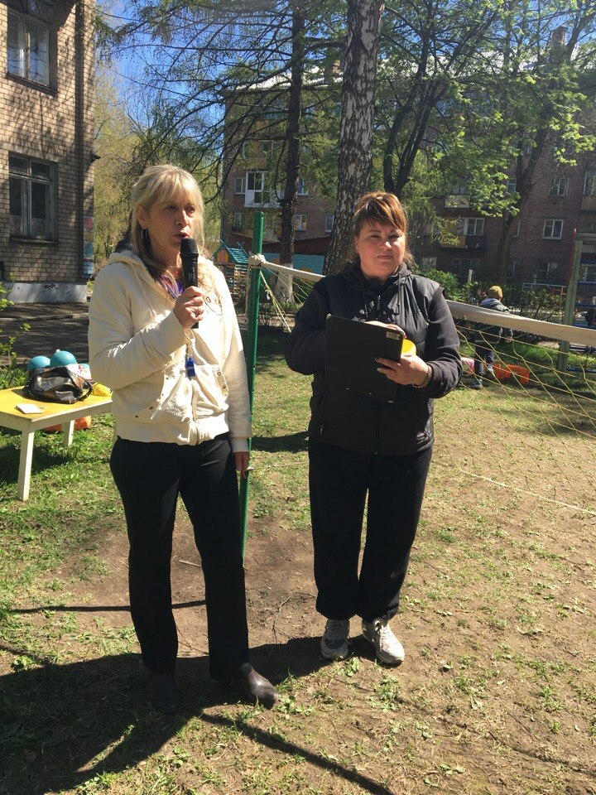
Спортивный турнир посвященный Дню Победы «Перестрелки»

Slide 13
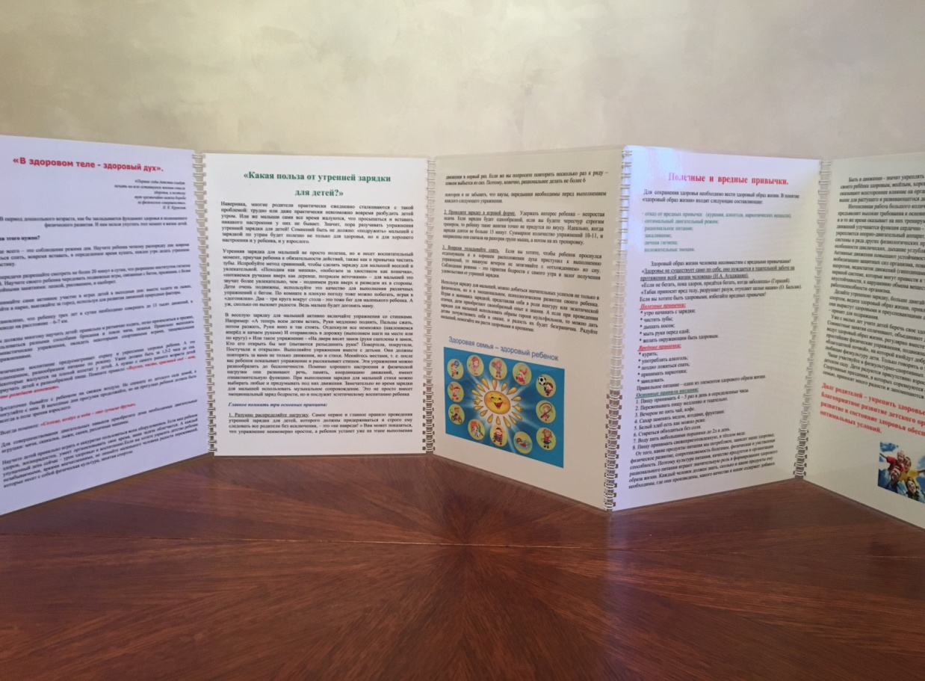
КОНСУЛЬТАЦИЯ ДЛЯ
РОДИТЕЛЕЙ
В здоровом теле – здоровый дух.
2. Какая польза от утренней зарядки
для детей?
3. Полезные и
Вредные привычки.

Slide 14
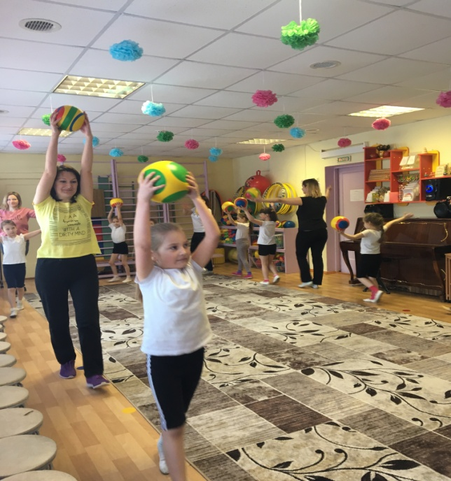
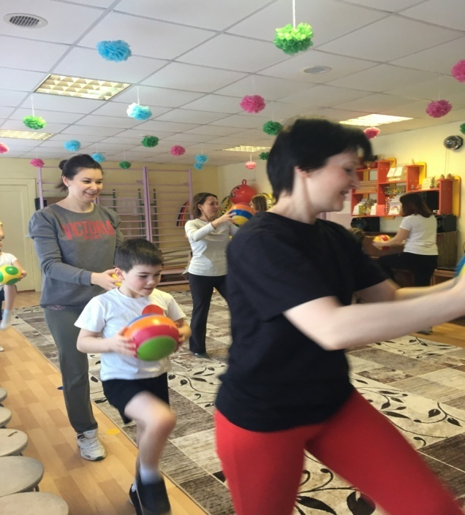
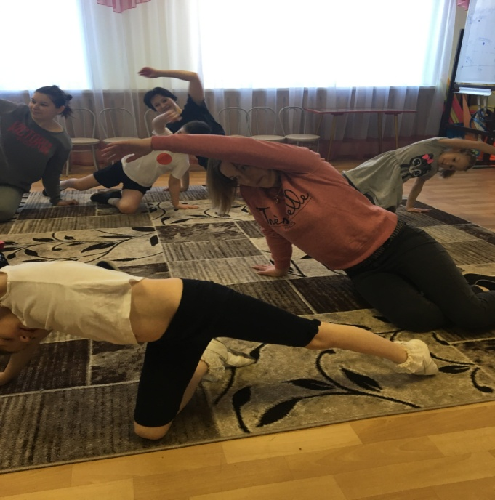
Работа с родителями по ЗОЖ УТРЕННЯЯ ЗАРЯДКА « МЯЧ НАШ ДРУГ»

Slide 15
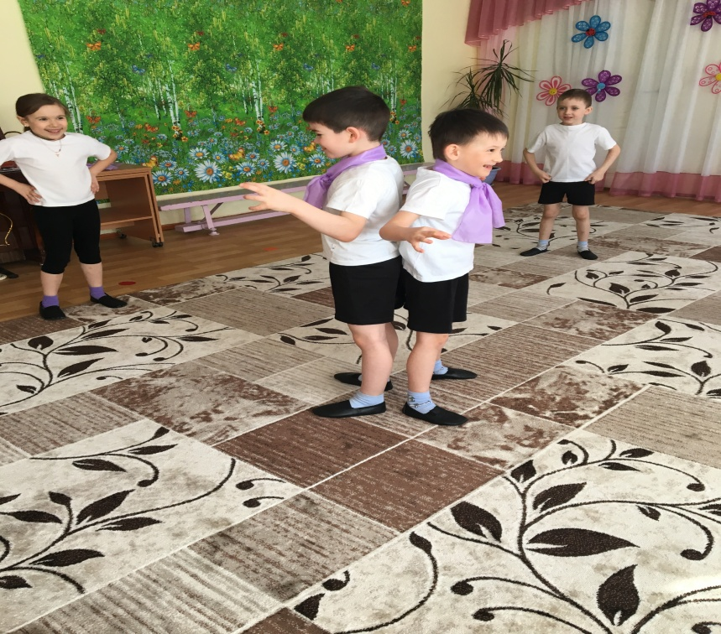
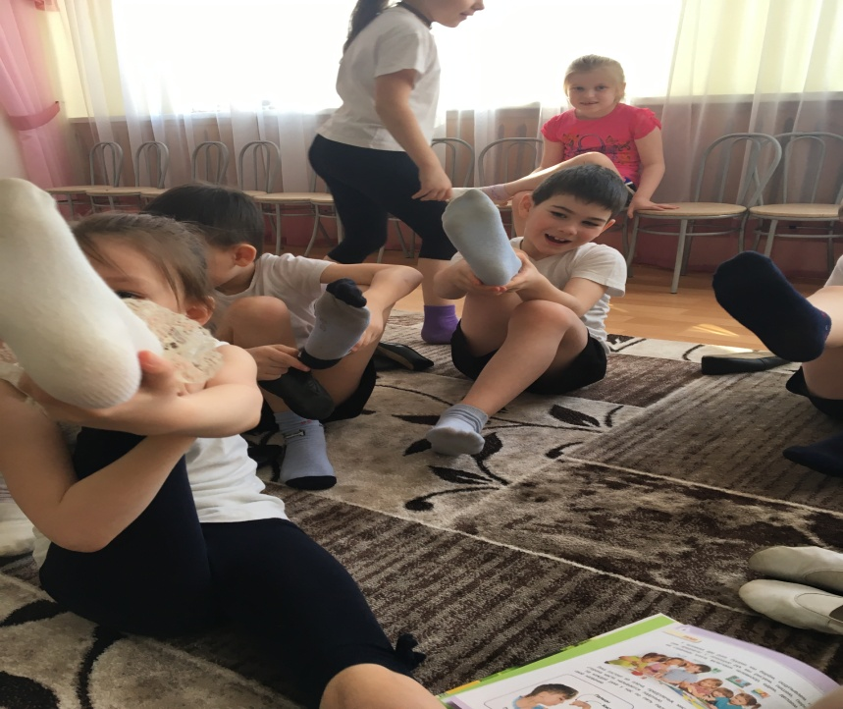
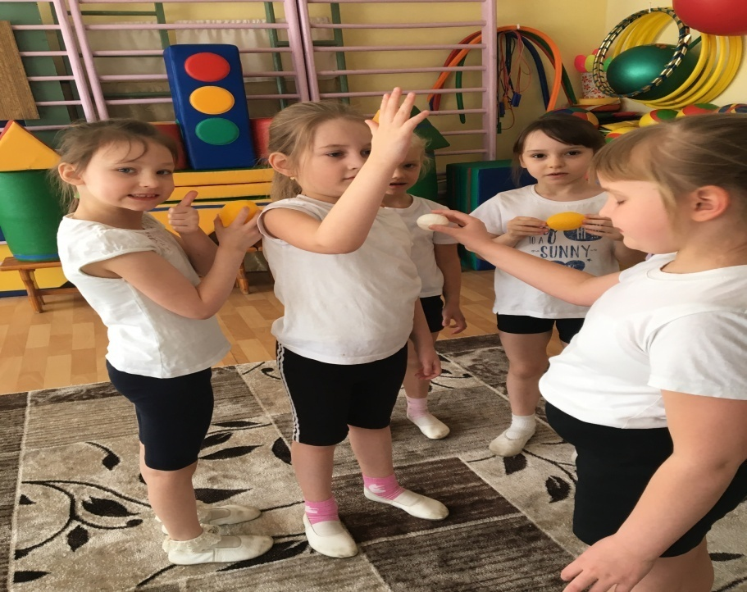
Игры: «Найди часть тела» и «Микробы наступают»

Slide 16
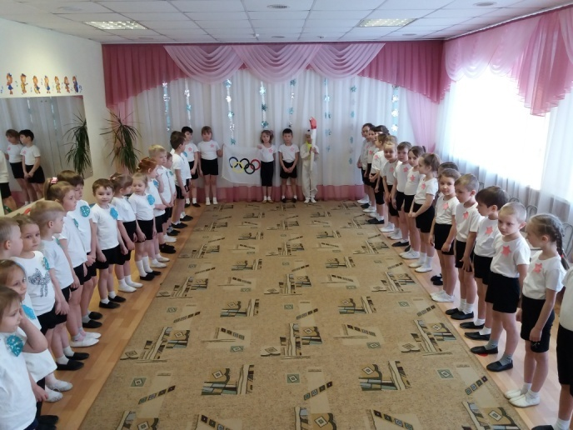
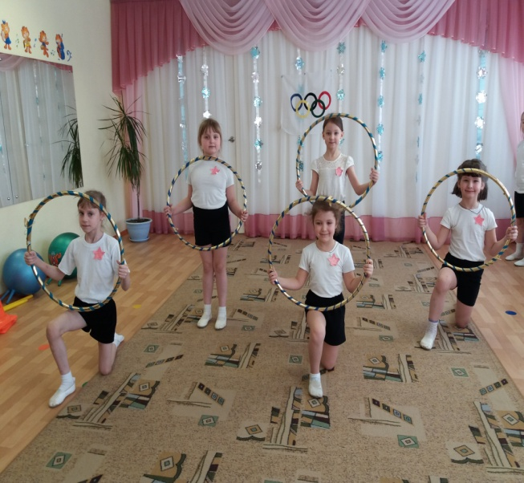
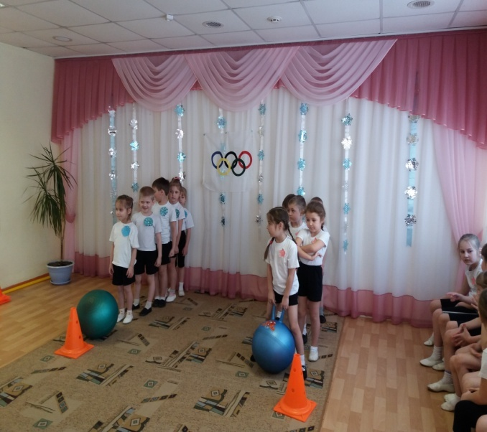
Спортивные мероприятия «МЫ – Олимпийцы»

Slide 17
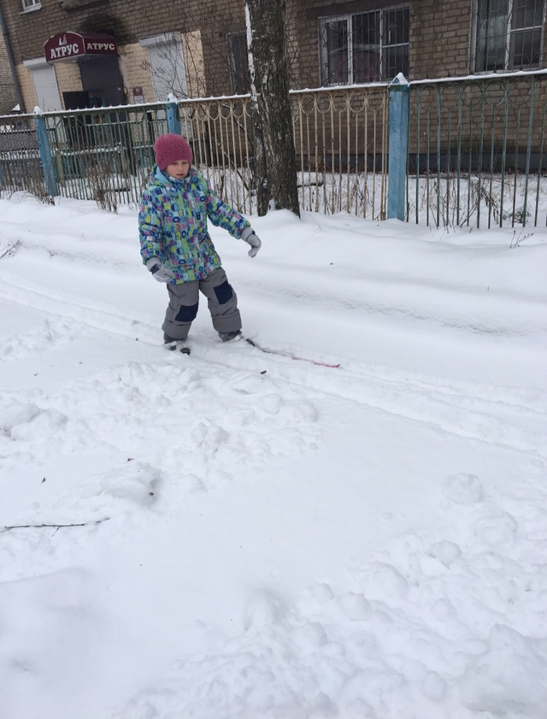
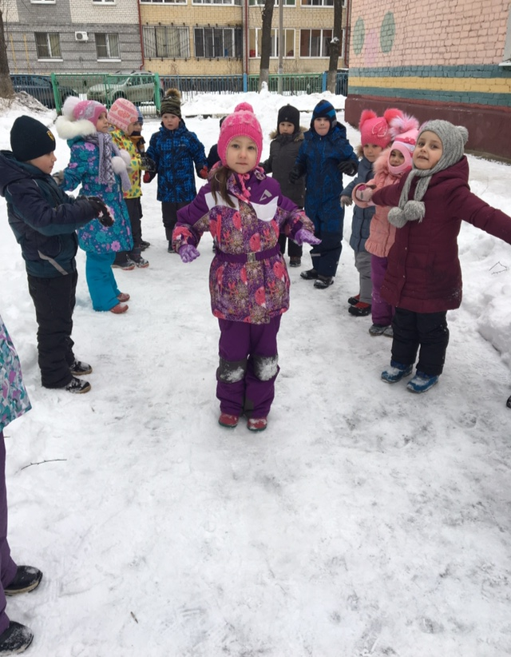
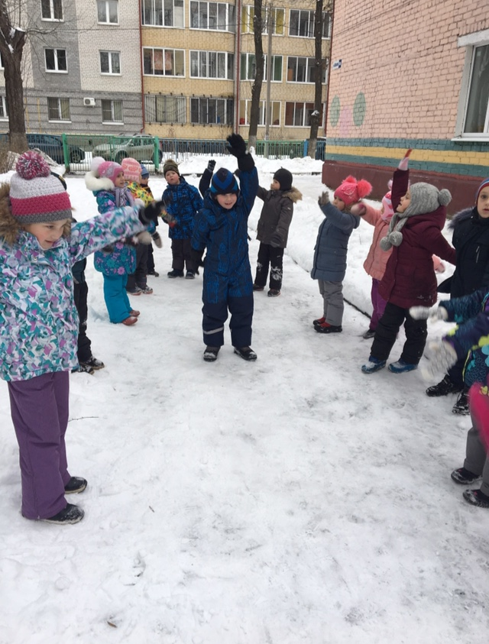
Спортивные развлечения и досуги

Slide 18
Заключительный этап
Получение доступных знаний о путях сохранения и укрепления здоровья.
Повышение знаний родителей о формировании ЗОЖ в дошкольном возрасте.
Пополнение развивающей среды- консультация для родителей виде книжки раскладушки.
4. Приобретение опыта работы с родителями воспитанников

Slide 19
СПАСИБО ЗА ВНИМАНИЕ
Желаем вам цвести, расти,
Копить, крепить здоровье.
Оно для дальнего пути
Главнейшее условие.

